Slide 1
Welkom bij de Webinar: Interregionale tewerkstelling
Aanwerven van Brusselaars in Vlaanderen of omgekeerd: zo doe je dat!

Slide 2
maar…
je weet niet welk profiel je precies nodig hebt
je weet niet hoe je een vacature moet opstellen
je weet niet waar je moet beginnen zoeken
je hebt geen tijd
je hebt geen zin om al die cv’s te bestuderen
het specifieke profiel dat je zoekt, lijkt niet te bestaan
er is geen marge voor te hoge loonkosten
je wil tegelijkertijd meer diversiteit in je onderneming

Slide 3
dus…
je weet niet welk profiel je precies nodig hebt
je weet niet hoe je een vacature moet opstellen
je weet niet waar je moet beginnen zoeken
je hebt geen tijd
je hebt geen zin om al die cv’s te bestuderen
het specifieke profiel dat je zoekt, lijkt niet te bestaan
er is geen marge voor te hoge loonkosten
je wil tegelijkertijd meer diversiteit in je onderneming

Slide 4
Het contactpunt voor werkgevers in Brussel

Slide 5
Drie Oplossingen
Selectie
Premies
Opleidingen

Slide 6
Drie Oplossingen
Premies
Opleidingen
Selectie

Slide 7
Mijn Werkgeversconsultant

Slide 8
Diensten aan bedrijven, Financiën & IT
Handel, Horeca & Toerisme
Industrie, Bouw, Transport en Logistiek
thuis in jouw sector
Diensten aan
personen
Openbare instellingen & Onderwijs

Slide 9
Informeren
Oriënteren
Analyseren
Adviseren
één aanspreekpunt
Verspreiden
Organiseren

Slide 10
Preselectie
Kosteloos
Expertise
Oplossing op maat

Slide 11
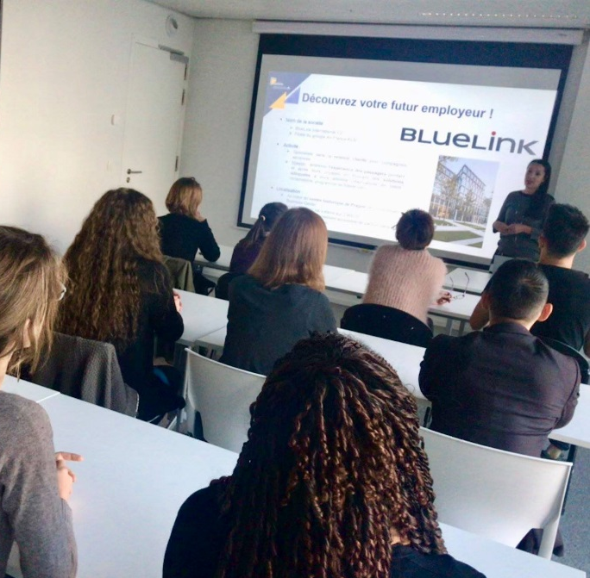
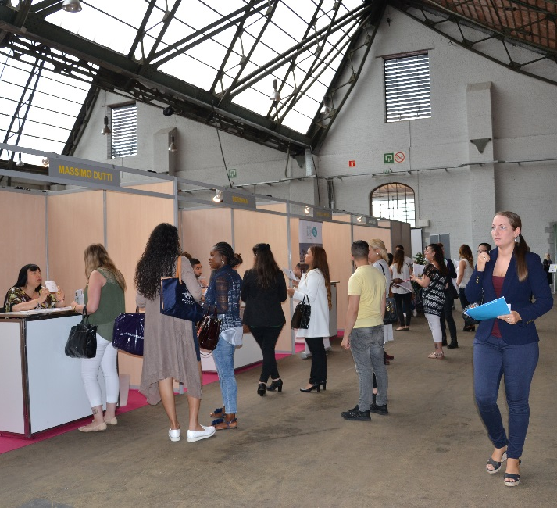
Op zoek naar minstens 5 kandidaten? Win tijd en vraag naar onze Job dating.

Slide 12
My Actiris

Slide 13
Autonoom rekruteren?
My Actiris
https://my.actiris.brussels/

Slide 14
Dank u!
Contact: jboer@actiris.be
GSM: 0484 84 21 80

